Slide 1
数据库原理
Database Principles
李钦松
15200923485，qinsli.cg@csu.edu.cn
中南大学计算机学院
2026年秋季课程

Slide 2

第2章 关系模型及其操作
第2章 关系模型及其操作

Slide 3
主要内容
01
关系模型的构成原理
OPTION
02
关系模式和关系数据库模式
OPTION
03
关系的完整性和码
OPTION
04
关系代数
OPTION
05
关系演算
OPTION

Slide 4
主要内容
01
关系模型的构成原理
OPTION
集合相关概念
关系的形式化定义和概念
关系的性质
小结

Slide 5
2.1 关系模型的数学基础及形式化定义
1. 集合及域
（1）集合（Set）的定义与理解
定义2.1 集合是指具有特定性质的事物的总体。
例如：
课程集合={高等数学，线性代数，离散数学，概率论，计算机导论，组成原理，数据库…}。
学生姓名集合={张一，王天，赵启,…}
集合中，构成集合的个体称为元素或成员。
例如：在上述课程集合中，高等数学是课程集合的元素。
根据集合中元素数量是否有限，可将集合分为有限集合和无限集合。
给定业务所包含的数据抽象为集合后通常为有限集合，只是不同集合元素数量存在较大差异。

Slide 6
2.1 关系模型的数学基础及形式化定义
1. 集合及域
（2）集合的性质及理解
集合具有无序性、互异性和确定性，这些性质也能反映在关系模型的构建中。
无序性：集合中元素之间不存在顺序。
例如：性别集合={男，女}={女，男}；
互异性：任何两个元素都认为是不相同的，即每个元素只能出现⼀次。
例如，在学号集合中不可能出现两个重复的学号。
确定性：给定⼀个集合和⼀个元素，元素只能属于或者不属于该集合，二者必居其一。
例如：男是性别集合的元素，男属于性别集合，但是男不是学号集合的元素，所以男不属于学号集合。

Slide 7
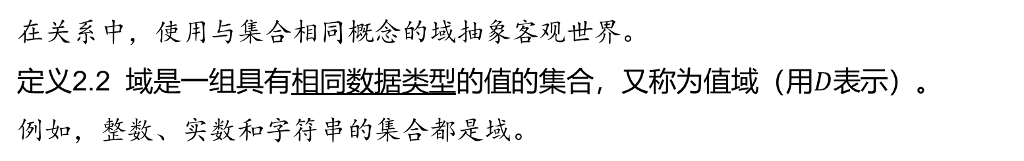
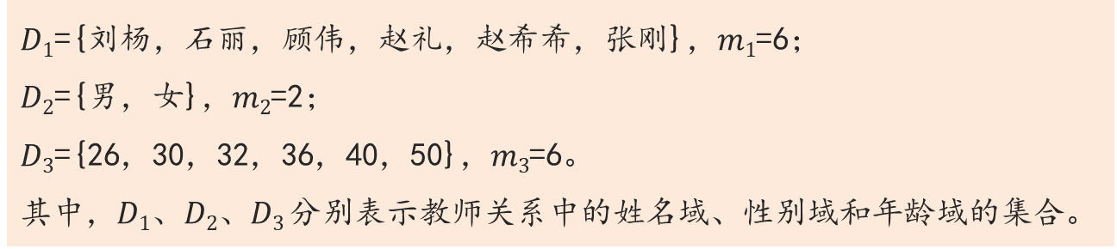
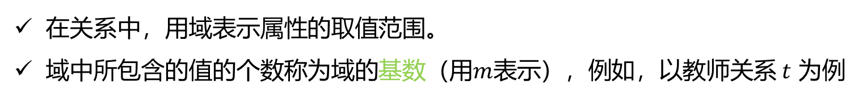
2.1 关系模型的数学基础及形式化定义
1. 集合及域
（3）域（Domain）
在关系中，使用与集合相同概念的域抽象客观世界。
定义2.2 域是一组具有相同数据类型的值的集合，又称为值域（用$D$表示）。
例如，整数、实数和字符串的集合都是域。
在关系中，用域表示属性的取值范围。
域中所包含的值的个数称为域的基数（用$m$表示），例如，以教师关系 $t$ 为例
$D1$={刘杨，石丽，顾伟，赵礼，赵希希，张刚}，$m1$=6；
$D2$={男，女}，$m2$=2；
$D3$={26，30，32，36，40，50}，$m3$=6。
其中，$D1、D2、D3$分别表示教师关系中的姓名域、性别域和年龄域的集合。

Slide 8
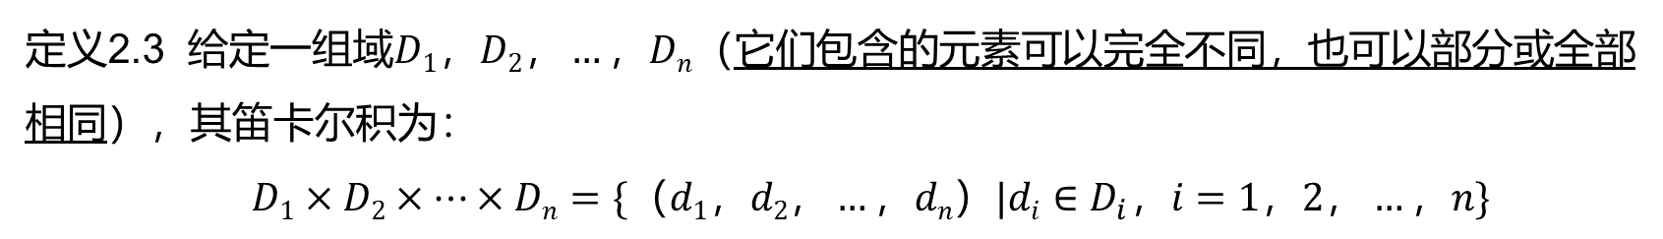
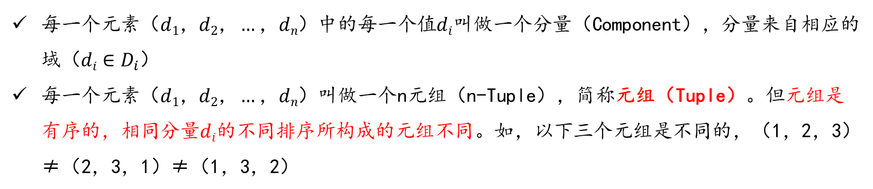
2.1 关系模型的数学基础及形式化定义
2. 笛卡尔积与关系
（1）笛卡尔积（Cartesian Product）
定义2.3 给定一组域$D1，D2，…，Dn$（它们包含的元素可以完全不同，也可以部分或全部相同），其笛卡尔积为：
$D1×D2×…×Dn=\{（d1，d2，…，dn）|di∈D_{i}，i=1，2，…，n\}$
每一个元素$（d1，d2，…，dn）$中的每一个值$di$叫做一个分量（Component），分量来自相应的域（$di∈D_{i}$）
每一个元素$（d1，d2，…，dn）$叫做一个n元组（n-Tuple），简称元组（Tuple）。但元组是有序的，相同分量$di$的不同排序所构成的元组不同。如，以下三个元组是不同的，（1，2，3）≠（2，3，1）≠（1，3，2）

Slide 9
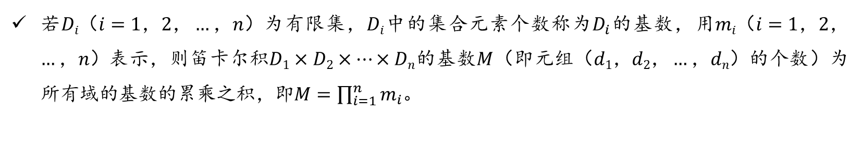
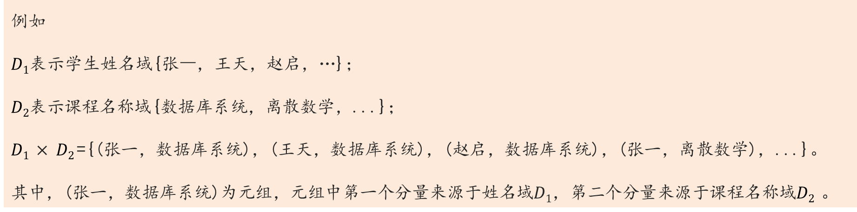
2.1 关系模型的数学基础及形式化定义
2. 笛卡尔积与关系
（1）笛卡尔积（Cartesian Product）
若$Di（i=1，2，…，n）$为有限集，$Di$中的集合元素个数称为$D_{i}$的基数，用$mi（i=1，2，…，n）$表示，则笛卡尔积$D1×D2×…×Dn$的基数$M$（即元组$（d1，d2，…，dn）$的个数）为所有域的基数的累乘之积，即$M=\prod_{i=1}^{n}{m_{i}}$。
例如
$D1$表示学生姓名域{张⼀，王天，赵启，…}；
$D2$表示课程名称域{数据库系统，离散数学，...}；
$D1 × D2$={(张一，数据库系统)，(王天，数据库系统)，(赵启，数据库系统)，(张一，离散数学)，...}。
其中，(张一，数据库系统)为元组，元组中第一个分量来源于姓名域$D1$，第二个分量来源于课程名称域$D2$ 。

Slide 10
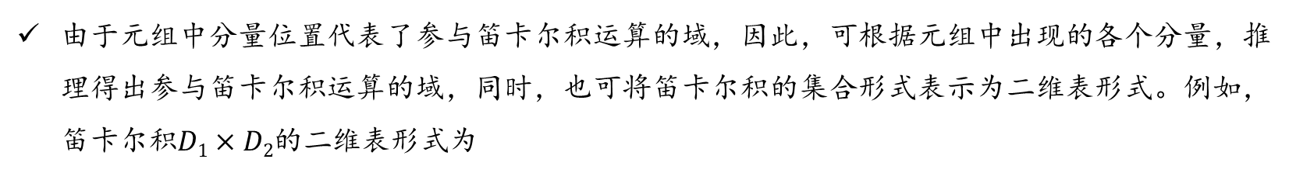
2.1 关系模型的数学基础及形式化定义
2. 笛卡尔积与关系
（2）笛卡尔积可用二维表的形式
由于元组中分量位置代表了参与笛卡尔积运算的域，因此，可根据元组中出现的各个分量，推理得出参与笛卡尔积运算的域，同时，也可将笛卡尔积的集合形式表示为二维表形式。例如，笛卡尔积$D1×D2$的二维表形式为
姓 名 | 课程
张一 | 数据库系统
王天 | 数据库系统
赵启 | 数据库系统
张一 | 离散数学
王天 | 离散数学
赵启 | 离散数学
... | ...
  笛卡尔积实际是一个二维表

Slide 11
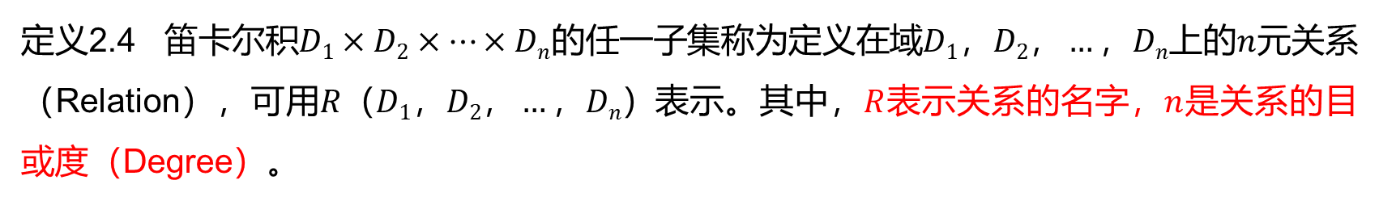
2.1 关系模型的数学基础及形式化定义
2. 笛卡尔积与关系
（3）关系（Relation）
定义2.4 笛卡尔积$D1×D2×…×Dn$的任一子集称为定义在域$D1，D2，…，Dn$上的$n$元关系（Relation），可用$R（D1，D2，…，Dn）$表示。其中，$R$表示关系的名字，$n$是关系的目或度（Degree）。
例如，笛卡尔积$D1×D2$的某个子集可以构成如下所示的教师关系$T1$
tn 姓名 | sex 性别
刘杨 | 男
石丽 | 女
顾伟 | 男
赵礼 | 女
赵希希 | 女
张刚 | 男

Slide 12
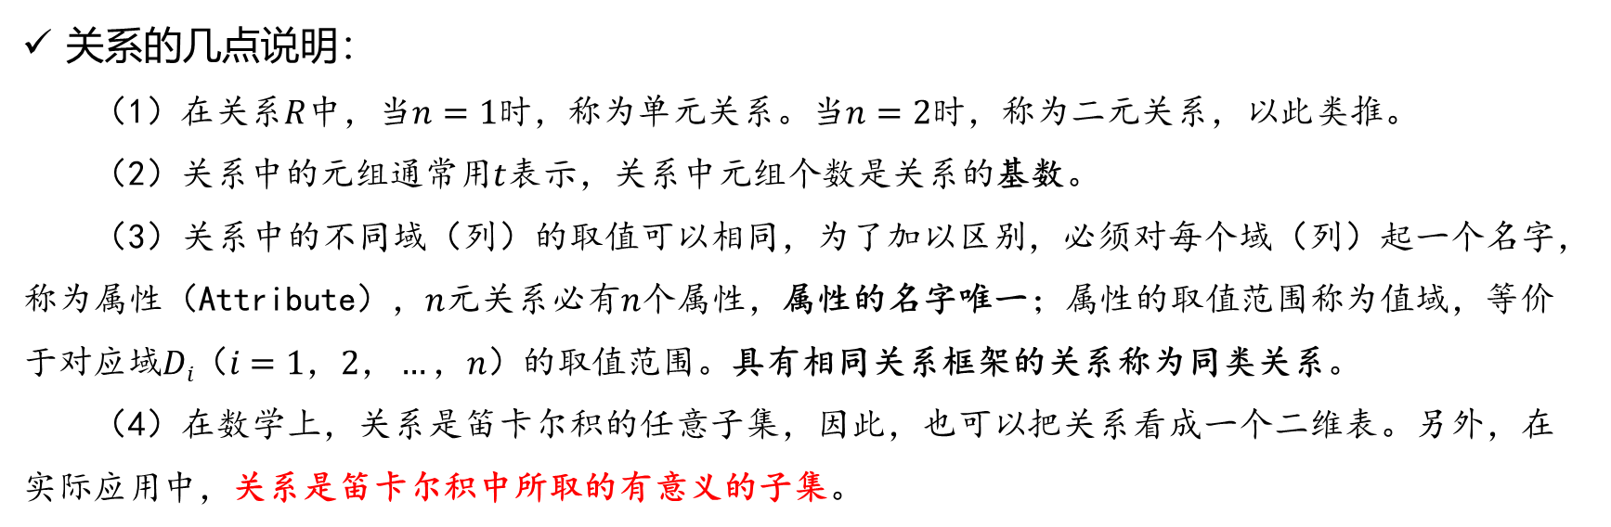
2.1 关系模型的数学基础及形式化定义
关系的几点说明：
  （1）在关系$R$中，当$n=1$时，称为单元关系。当$n=2$时，称为二元关系，以此类推。
  （2）关系中的元组通常用$t$表示，关系中元组个数是关系的基数。
  （3）关系中的不同域（列）的取值可以相同，为了加以区别，必须对每个域（列）起一个名字，称为属性（Attribute），$n$元关系必有$n$个属性，属性的名字唯一；属性的取值范围称为值域，等价于对应域$Di（i=1，2，…，n）$的取值范围。具有相同关系框架的关系称为同类关系。
  （4）在数学上，关系是笛卡尔积的任意子集，因此，也可以把关系看成一个二维表。另外，在实际应用中，关系是笛卡尔积中所取的有意义的子集。
元组
姓 名 | 性 别
刘杨 | 男
刘杨 | 女
属性
tn 姓名 | sex 性别
刘杨 | 男
石丽 | 女
顾伟 | 男
赵礼 | 女
赵希希 | 女
张刚 | 男
属性的名字唯一
域
  不符合实际意义的关系

Slide 13
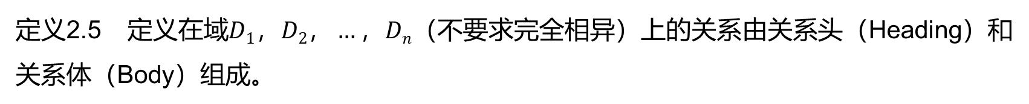
2.1 关系模型的数学基础及形式化定义
2. 笛卡尔积与关系
（3）关系（Relation）
定义2.5 定义在域$D1，D2，…，Dn$（不要求完全相异）上的关系由关系头（Heading）和关系体（Body）组成。
      在关系模型中，关系可进一步定义为：
      关系头（Heading）+关系体（Body）
可变
不变
由属性名的集合组成
关系结构中的内容或者数据

Slide 14
2.1 关系模型的数学基础及形式化定义
3. 关系的性质
一种规范化了的二维表中行的集合
列是同质的，即每一列中的分量必须来自同一个域，必须是同一类型的数据。
不同的属性可来自同一个域，但不同的属性必须有不同的名字。例如，假设某关系中的两个属性“职业”和“兼职”，它们可以来自同一个域{教师，工人，辅导员}。
列的顺序可以任意交换。但交换时，应连同属性名一起交换，否则将得到不同的关系。
关系中元组的顺序（即行序）可任意，在一个关系中可以任意交换两行的次序。因为关系是以元组为元素的集合，而集合中的元素是无序的，所以作为集合元素的元组也是无序的。
关系中不允许出现相同的元组。因为数学上集合中没有相同的元素，而关系是元组的集合，所以作为集合元素的元组应该是唯一的。

Slide 15
2.1 关系模型的数学基础及形式化定义
3. 关系的性质
关系中每一分量必须是不可分的数据项，也就是说，不能出现“表中有表”的现象。满足此条件的关系称为规范化关系，否则称为非规范化关系。
  例如，以下左表是非规范化关系，可以把其中的属性“籍贯” 分成两个新的属性，即“省（区市）” 、“市/县” ，将其规范化，如右表所示。
姓名 | 籍 贯
 | 省 | 市／县
张强 | 吉林 | 长春
王丽 | 山西 | 大同
姓 名 | 省 | 市／县
张强 | 吉林 | 长春
王丽 | 山西 | 大同
非规范化的关系向规范化关系转换
非规范化的关系
规范化的关系

Slide 16
小结
01
关系模型的构成原理
OPTION
  笛卡尔积
  运算
  子集
域
笛卡尔积
关系
列同域
关系
的性质
列可交换
行可交换
属性不可再分

Slide 17
主要内容
02
关系模式与关系数据库模式
OPTION
关系模式
关系数据库和关系数据库模式
总结

Slide 18
2.2 关系模式与关系数据库模式
1. 关系模式
  关系模式是对关系的描述，具体需要哪些信息呢？
  关系是笛卡尔积的子集，子集由元组构成，关系模式需要指出元组的结构，即由哪些属性构成，属性取自哪一个域，属性与域之间的映射关系。
  现实世界不断变化，关系模式的关系也不断变化，但是关系模式限定了关系的变化可能性，即关系的变化必须满足约束条件。

Slide 19
2.2 关系模式与关系数据库模式
1. 关系模式
定义2.6 关系的描述称为关系模式（Relation Schema）。它可以形式化地表示为：
R（U，D，DOM，F）
R--关系名
U--属性名集合
D--属性所来自的域
DOM--属性向域的映像集合
F--属性间数据的依赖关系集合
属性名
关系模式通常简记为：R（U）或R（A₁，A₂，…，A_{n}）

Slide 20
2.2 关系模式与关系数据库模式
在教学数据库中，包括的关系模式可分别表示为：
学生（学号，姓名，性别，年龄，系别）
教师（教师号，姓名，性别，年龄，职称，工资，岗位津贴，系别）
课程（课程号，课程名，课时）
选课（学号，课程号，成绩）
授课（教师号，课程号）

Slide 21
2.2 关系模式与关系数据库模式
关系实例
对于上述每个关系模式，又有其相应的实例
  例如，在第1章的表1-1中，与教师关系模式对应的数据库中的实例如下表所示。
t1 | 刘杨 | 男 | 40 | 教授 | 3610.5 | 计算机 | 信息学院
t2 | 石丽 | 女 | 26 | 讲师 | 2923.3 | 信息 | 信息学院
t3 | 顾伟 | 男 | 32 | 副教授 | 3145 | 计算机 | 信息学院
t4 | 赵礼 | 女 | 50 | 教授 | 4267.9 | 自动化 | 工学院
t5 | 赵希希 | 女 | 36 | 副教授 | 3332.67 | 数学 | 理学院
t6 | 张刚 | 男 | 30 | 讲师 | 3012 | 自动化 | 工学院

Slide 22
2.2 关系模式与关系数据库模式
  关系模式和关系实例的比较
静态、稳定，固定不变
关系模式 | 关系实例
型 | 值
关系的框架 | 关系的值
关系表框架 | 关系表数据
对关系结构的描述 | 关系模式在某一时刻的状态或内容
静态的、稳定的 | 动态的
关系模式
关系头
关系实例
关系体
随数据更新不断变化
在实际描述中，常常关系模式和关系实例统称为关系

Slide 23
2.2 关系模式与关系数据库模式
  在给定领域中，所有实体以及实体之间的联系所对应的关系集合构成一个关系数据库。
型
关系数据库模式
关系数据库
值
关系数据库实例

Slide 24

2.2 关系模式与关系数据库模式
关系数据库模式
  对关系数据库的描述，由若干域的定义以及在 这些域上定义的若干关系模式构成。
  描述了关系数据库的结构
  描述了关系数据库的框架。
  关系模式
  关系数据库模式

Slide 25
2.2 关系模式与关系数据库模式
关系数据库
  关系数据库在某一状态下对应的关系集合。
  描述了关系模式的内容。
  也称关系数据库实例。
  关系
  关系数据库

Slide 26
2.2 关系模式与关系数据库模式
2. 关系数据库模式
静态、稳定，固定不变
关系数据库模式
型
关系数据库实例
值
随数据更新不断变化
关系数据库模式 | 关系数据库实例
关系数据库的型 | 关系数据库的值
关系数据库框架 | 关系数据库的所有关系实例
对关系数据库的所有关系的结构描述 | 所有关系模式在某一时刻的状态和内容
静态的、稳定的 | 动态的

Slide 27
总结
02
关系模式与关系数据库模式
OPTION
  型
  关系模式
构成
  结构
  关系模式
  关系数据库模式
  静态
  关系模式
  关系数据库
  值
  关系实例
构成
  关系数据库实例
  内容
  关系实例
  动态
  关系实例

Slide 28
主要内容
01
关系模型的构成原理
OPTION
02
关系模式和关系数据库模式
OPTION
03
关系的完整性和码
OPTION
04
关系代数
OPTION
05
关系演算
OPTION

Slide 29
主要内容
01
关系的码
OPTION
关系的候选码
关系的主码和外码
总结

Slide 30
2.3 关系的完整性和码
1. 候选码和主码
定义：能惟一标识关系中元组的一个属性或属性集，称为候选码(Candidate Key)
（1）候选码
设关系R有属性A₁，A₂，…，A_{n}，其属性集K=（A_{i}，A_{j}，…，A_{k}），当且仅当满足下列条件时，K被称为候选码。
  唯一性（Uniqueness），关系R的任意两个不同元组，其属性集K的值是不同的。
  最小性（Minimum），组成关系键的属性集（A_{i}，A_{j}，…，A_{k}）中，任一属性都不能从属性集K中删掉，否则将破坏唯一性的性质。
“课程关系”中的课程号能唯一标识每一门课程，则属性“课程号”是课程关系的候选码
“授课关系”中，只有属性的组合“教师号+课程号”才能唯一地区分每一条授课记录，则属性集“教师号+课程号”是授课关系的候选码
“选课关系”中“学号+课程号”的组合是唯一的，同时，“学号+课程号”满足最小性，从中去掉任一属性，都无法唯一标识选课记录

Slide 31
2.3 关系的完整性和码
1. 候选码和主码
（2）主码
如果一个关系中有多个候选码，可以从中选择一个作为查询、插入或删除元组的操作变量，被选用的候选码称为主码
主码也称为主关系键、主键、关系键、关键字等，后续章节中，统一称为主码
例如，假设在学生关系中增加了一个属性“身份证号”，则“学号”和“身份证号”都可作为学生关系的候选码。
如果选定“学号”作为数据操作的依据，则“学号”为主码。
如果选定“身份证号”作为数据操作的依据，则“身份证号”为主码。
主码是关系模型中的一个重要概念，每个关系有且只有一个主码，选定以后，不能随意改变。

Slide 32
2.3 关系的完整性和码
1. 候选码和主码
（3）主属性和非主属性
主属性（Prime Attribute）是指包含在任一候选码中的属性。
非主属性（Non-Prime Attribute）是指不包含在任何候选码中的属性，也称为非码属性
全码 ：所有属性的组合是关系的候选码
在最简单的情况下，一个候选码只包含一个属性，如学生关系中的“学号”，教师关系中的“教师号”
在最极端的情况下，例如，在第1章的表1-5所示的授课关系中，所有属性的组合，即“教师号+课程号”是关系的候选码，这时称为全码（All-key）。

Slide 33
2.3 关系的完整性和码
全码和超码
全码
1：n
教师T
课程C
教师T
n：1
n：n
n：n
候选码为
（T，C，S）
1：n
n：n
学生S
课程C
学生S
课程C
n：1
全码
超码
  超码：包含候选码的属性集合。

Slide 34
2.3 关系的完整性和码
外码
定义2.7 如果关系R₂的一个或一组属性X不是R₂的主码，而是另一关系R₁的主码，则该属性或属性组X称为关系R₂的外码（Foreign key）或外部关系键（在后续章节中统一称为外码），并称关系R₂为参照关系（Referencing Relation），关系R₁为被参照关系（Referenced Relation）。
被参照关系
关系R₁
关系R₂
参照关系
主码
属性X
属性X
外码或外部关系键
…
…
属性Y
属性Z
主码
被参照关系的主码和参照关系的外码必须定义在同一个域上

Slide 35
2.3 关系的完整性和码
  外码举例说明
举例：
学生关系
院系关系
  参照关系
  被参照关系
学号
姓名
……
系编号
系编号
系名称
……
学生的
主码
学生的
外码
系别的主码

Slide 36
2.3 关系的完整性和码
  小结
超码
全码
包含
主码
候选码
主属性
选择
不包含
关系的码
非主属性
外码

Slide 37
2.3 关系的完整性和码
关系的完整性
关系完整性的概述
实体完整性
实体完整性
必须满足
完整性约束
参照完整性
参照完整性
用户自定义完整性
用户自定义完整性
体现具体领域中的语义约束
小结

Slide 38
2.3 关系的完整性和码
关系的完整性概述
  为了维护关系数据库中数据与现实世界的一致性，对关系数据库的插入、删除和修改操作必须有一定的约束条件，这些约束条件实际上是现实世界的要求。任何关系在任何时刻都要满足这些语义约束。
  三类完整性约束
必须满足的性质
01 实体完整性
必须满足的性质
02 参照完整性
具体领域的语义约束
03 用户自定义完整性

Slide 39

2.3 关系的完整性和码
3. 关系的完整性
（1）实体完整性
实体完整性是指主码的值不能为空或部分为空
课程关系中的主码“课程号”不能为空
授课关系中的主码“教师号+课程号”不能部分为空，即“教师号”和“课程号”两个字段的取值都不能为空。
关系模型中的一个元组对应一个实体，一个关系则对应一个实体集。
现实世界中的实体是可区分的，即它们具有某种唯一性标识。
  不同学生实体
  学生关系中的属性“学号”可以唯一标识一个元组，也可以唯一标识学生实体
与此对应的，关系模型中以主码来唯一标识元组。

Slide 40
2.3 关系的完整性和码
（1）实体完整性
  如果主码中的值为空或部分为空?
则不能唯一标识元组及与其相对应的实体。
  实体完整性无法区分不同学生实体
存在不可区分的实体，从而与现实世界中的实体是可以区分的事实相矛盾。
  学生关系中的主码“学号”不能为空，选课关系中的主码“学号+课程号”不能部分为空。

Slide 41

2.3 关系的完整性和码
如果关系R2的外码X与关系R1的主码相符，则X的每个值或者等于R1中主码的某一个值或者取空值。
3. 关系的完整性
（2）参照完整性
学生关系S的“系别”属性与系别关系D的主码“系别”相对应，因此，学生关系S的“系别”属性是该关系S的外码，学生关系S是参照关系，系别关系D是被参照关系。
系别

Slide 42
2.3 关系的完整性和码
参照完整性举例
  如果某个学生（如S11）“系别”取空值，则表示该学生尚未分配到任何一个系；否则，它只能取系别关系中某个元组的系别号值。
按照参照完整性规则，选课关系中的外码“学号”和“课程号”可以取空值或者取被参照关系中已存在的值。但选课关系中“学号”和“课程号”是主码，因此，两者不能为空。
系别

Slide 43


2.3 关系的完整性和码
（3）用户自定义完整性
用户自定义完整性是针对某一具体关系数据库的约束条件，它反映某一具体应用所涉及的数据必须满足的语义要求
成绩约束
规定成绩属性的取值范围在0～100之间。
规定年龄必须是正整数。
年龄约束
  关系模型应该提供定义和检验这类完整性的机制，以便用统一的、系统的方法处理它们，而不要由应用程序承担这一功能。

Slide 44
2.3 关系的完整性和码
  小结
实体完整性
主码
关系的
完整性
参照完整性
外码
用户自定义完整性

Slide 45
主要内容
01
关系模型的构成原理
OPTION
02
关系模式和关系数据库模式
OPTION
03
关系的完整性和码
OPTION
04
关系代数
OPTION
05
关系演算
OPTION

Slide 46
2.4 关系代数
关系数据结构
查询
插入
关系操作
更新
删除
关系完整性约束
修改
关系模型

Slide 47
2.4 关系代数
  关系代数是一种抽象的查询语言
  关系代数的运算对象与运算结果都是关系
  关系代数运算符
1 关系代数的分类及其运算符
集合运算符
关系运算符
比较运算符
逻辑运算符
∪
－
∩
×
σ
∏
⋈
⋈xθy
÷
>，≥
<，≤
=，≠
∧
∨
┐

Slide 48
2.4 关系代数
关系代数的运算按运算符的不同主要分为两类：
传统的集合运算：
  把关系看成元组的集合，以元组作为集合中元素来进行运算，其运算是从关系的“水平”方向即行的角度进行的。
  包括并、差、交和笛卡尔积等运算。
专门的关系运算：
  不仅涉及行运算，也涉及列运算，这种运算是为数据库的应用而引进的特殊运算。
  包括选取、投影、连接和除法等运算。

Slide 49
2.4 关系代数
2 传统的集合运算
设给定两个关系R、S，若满足：
  （１） 具有相同的列数（或称度数）n;
  （２） R中第i个属性和S中第i个属性必须来自同一个域。
则说关系R、S是相容的。
除笛卡尔积外，其他的集合运算要求参加运算的关系必须满足上述的相容性定义。

Slide 50
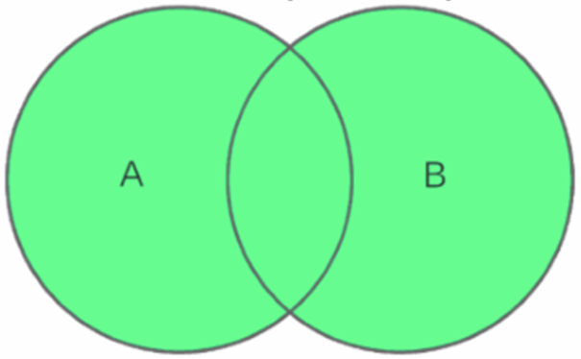
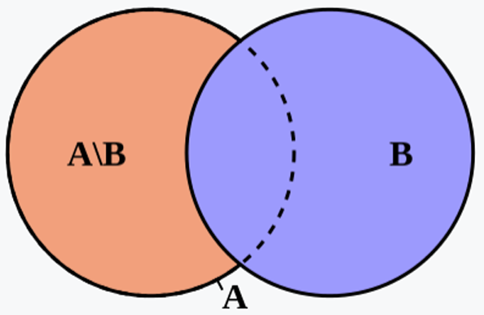
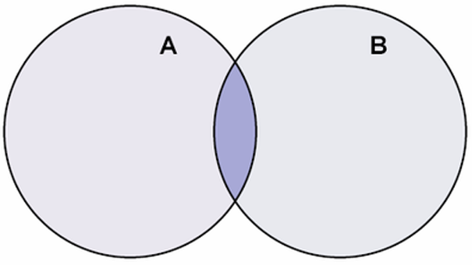
2.4 关系代数
并（Union） :R∪S={t | t∈R∨t∈S}
差（Difference） :R-S = {t | t∈R∧┐t∈S}
交（Intersection） :R∩S = {t | t∈R∧t∈S}
广义笛卡尔积（Extended Cartesian Product） :
R×S = {tr⌒ts| tr∈R∧ts∈S}
R∩S = R-(R-S)

Slide 51
2.4 关系代数
【例】如下图所示： (a)、(b)所示的两个关系R与S为相容关系，计算(c)为R与S 的并，(d)为R与S的差，(e)为R与S的交，(f)为R与S的广义笛卡尔积。
R S
A
B
C
A
B
C
a1
b1
c1
a1
b1
c1
a1
b1
c2
a2
b2
c1
a2
b2
c1
a2
b3
c2
(a) (b)

Slide 52
2.4 关系代数
【例】如下图所示： (a)、(b)所示的两个关系R与S为相容关系，计算(c)为R与S 的并，(d)为R与S的差，(e)为R与S的交，(f)为R与S的广义笛卡尔积。
R∪S
R S
A
B
C
A
B
C
A
B
C
a1
b1
c1
a1
b1
c1
a1
b1
c1
a1
b1
c2
a1
b1
c2
a2
b2
c1
a2
b2
c1
a2
b2
c1
a2
b3
c2
a2
b3
c2
(a) (b)
R∪S={t | t∈R∨t∈S}
(c)

Slide 53
2.4 关系代数
【例】如下图所示： (a)、(b)所示的两个关系R与S为相容关系，计算(c)为R与S 的并，(d)为R与S的差，(e)为R与S的交，(f)为R与S的广义笛卡尔积。
R S
A
B
C
A
B
C
R-S
a1
b1
c1
a1
b1
c1
A
B
C
a1
b1
c2
a2
b2
c1
a1
b1
c2
a2
b2
c1
a2
b3
c2
(d)
(a) (b)
R-S = {t | t∈R∧┐t∈S}

Slide 54
2.4 关系代数
【例】如下图所示： (a)、(b)所示的两个关系R与S为相容关系，计算(c)为R与S 的并，(d)为R与S的差，(e)为R与S的交，(f)为R与S的广义笛卡尔积。
R S
A
B
C
A
B
C
R∩S
a1
b1
c1
a1
b1
c1
A
B
C
a1
b1
c1
a1
b1
c2
a2
b2
c1
a2
b2
c1
a2
b2
c1
a2
b3
c2
（e）
(a) (b)
R∩S = {t | t∈R∧t∈S}

Slide 55
2.4 关系代数
【例】如下图所示： (a)、(b)所示的两个关系R与S为相容关系， (f)为R与S的广义笛卡尔积。
R×S
R×S = {t_{r⌒}t_{s}| t_{r}∈R∧t_{s}∈S}
A
B
C
A
B
C
a1
b1
c1
a1
b1
c1
R S
a1
b1
c1
a2
b2
c1
A
B
C
A
B
C
a1
b1
c1
a2
b3
c2
a1
b1
c1
a1
b1
c1
a1
b1
c2
a1
b1
c1
a1
b1
c2
a2
b2
c1
a1
b1
c2
a2
b2
c1
a1
b1
c2
a2
b3
c2
a2
b2
c1
a2
b3
c2
a2
b2
c1
a1
b1
c1
(a) (b)
a2
b2
c1
a2
b2
c1
a2
b2
c1
a2
b3
c2
（f）

Slide 56
2.4 关系代数
传统的集合运算
  应用：并运算：在学生表增加一条记录
SNO | SNAME | BIRTHDAY | ……
s003 | 李林 | 1998-1-2 | ……
s005 | 王其 | 1998-3-21 | ……
……
SNO | SNAME | BIRTHDAY | ……
s007 | 赵新 | 1998-4-2 | ……
∪
SNO | SNAME | BIRTHDAY | ……
s003 | 李林 | 1998-1-2 | ……
s005 | 王其 | 1998-3-21 | ……
s007 | 赵新 | 1998-4-2 | ……
……

Slide 57
2.4 关系代数
传统的集合运算
  应用：差运算：在学生表删除一条记录
SNO | SNAME | BIRTHDAY | ……
s003 | 李林 | 1998-1-2 | ……
s005 | 王其 | 1998-3-21 | ……
s007 | 赵新 | 1998-4-2 | ……
……
-
SNO | SNAME | BIRTHDAY | ……
s007 | 赵新 | 1998-4-2 | ……
SNO | SNAME | BIRTHDAY | ……
s003 | 李林 | 1998-1-2 | ……
s005 | 王其 | 1998-3-21 | ……
……

Slide 58
2.4 关系代数
传统的集合运算
  小结
相关概念
传统的关系运算
集合操作
笛卡尔积操作

Slide 59
2.4 关系代数
2.3.3 专门的关系运算
由于传统的集合运算，只是从行的角度进行，而要灵活地实现关系数据库多样的查询操作，必须引入专门的关系运算。
在讲专门的关系运算之前，为叙述上的方便先引入几个概念。
  （１）设关系模式为R(A₁,A₂,……A_{n})，它的一个关系为R，t∈R表示t是R的一个元组，t[A_{i}]则表示元组t中相应于属性A_{i}的一个分量。

Slide 60
2.4 关系代数
2.3.3 专门的关系运算
由于传统的集合运算，只是从行的角度进行，而要灵活地实现关系数据库多样的查询操作，必须引入专门的关系运算。
在讲专门的关系运算之前，为叙述上的方便先引入几个概念。
  （2）若A={A_{i1},A_{i2},……，A_{ik}}，其中A_{i1},A_{i2},……,A_{ik}是A₁,A₂,……，A_{n}中的一部分，则A称为属性列或域列，Ã则表示{A₁,A₂,……，A_{n}}中去掉{A_{i1},A_{i2},……，A_{ik}}后剩余的属性组。t[A]={t[A_{i1}],t[A_{i2}],……,t[A_{ik}]}表示元组t在属性列A上诸分量的集合。

Slide 61
2.4 关系代数
2.3.3 专门的关系运算
由于传统的集合运算，只是从行的角度进行，而要灵活地实现关系数据库多样的查询操作，必须引入专门的关系运算。
在讲专门的关系运算之前，为叙述上的方便先引入几个概念。
  （3）R为n目关系，S为m目关系，tr∈R, ts∈S,tr ⌒ ts称为元组的连接(concatenation)，它是一个n+m列的元组，前n个分量为R的一个n元组，后m个分量为S中的一个m元组。

Slide 62
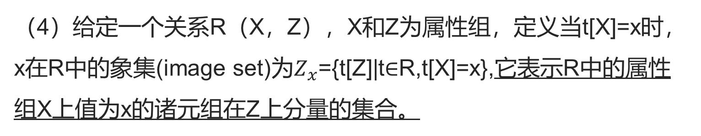
2.4 关系代数
2.3.3 专门的关系运算
由于传统的集合运算，只是从行的角度进行，而要灵活地实现关系数据库多样的查询操作，必须引入专门的关系运算。
在讲专门的关系运算之前，为叙述上的方便先引入几个概念。
  （4）给定一个关系R（X，Z），X和Z为属性组，定义当t[X]=x时，x在R中的象集(image set)为$Z_{x}$={t[Z]|t∈R,t[X]=x},它表示R中的属性组X上值为x的诸元组在Z上分量的集合。

Slide 63
2.4 关系代数
R
x1
Z1
x1 在R中的像集
  Z_{x1}={Z1，Z2，Z3}
x2 在R中的像集
  Z_{x2}={Z2，Z3}
x3 在R中的像集
  Z_{x3}={Z1，Z3}
x1
Z2
x1
Z3
x2
Z2
x2
Z3
x3
Z1
x3
Z3

Slide 64
2.4 关系代数
F为选取的条件
  选取（Selection）
    σ_{F}(R)={t | t∈R∧F(t)='真'}
[例2-5] 查询计算机系的全体学生。
⬧ σ _{Dept=‘计算机’} (S) 或 σ _{5=‘计算机’} (S)
（其中5为属性Dept的序号）运算结果如图
S(学生关系)
SNO | SN | Sex | Age | Dept
S1 | 赵亦 | 女 | 17 | 计算机
S2 | 钱尔 | 男 | 18 | 信息
S3 | 孙珊 | 女 | 20 | 信息
S4 | 李思 | 男 | 21 | 自动化
S5 | 周武 | 男 | 19 | 计算机
S6 | 吴丽 | 女 | 20 | 自动化
从行的角度进行的运算

Slide 65
2.4 关系代数
    [例2] 查询工资高于1000元的男教师。
      σ _{(Sal>1000) ∧（Sex= '男'）}(T)
T(教师关系)
TNO | TN | Sex | Age | Prof | Sal | Comm | Dept
T1 | 李力 | 男 | 47 | 教授 | 1500 | 3000 | 计算机
T2 | 王平 | 女 | 28 | 讲师 | 800 | 1200 | 信息
T3 | 刘伟 | 男 | 30 | 讲师 | 900 | 1200 | 计算机
T4 | 张雪 | 女 | 51 | 教授 | 1600 | 3000 | 自动化
T5 | 张兰 | 女 | 39 | 副教授 | 1300 | 2000 | 信息

Slide 66
2.4 关系代数
  投影（Projection）
    Π_{A}(R )={t [A] | t ∈R }
A为R中的属性列
[例2] 查询教师的姓名、教师号及其职称。
ΠTN,TNo,Prof(T) 或
Π2,1,5(T)（其中2，1，5分别为属性TN、TNo和Prof的序号）
运算结果如图
从列的角度进行的运算
T教师关系
TNO | TN | Sex | Age | Prof | Sal | Comm | Dept
T1 | 李力 | 男 | 47 | 教授 | 1500 | 3000 | 计算机
T2 | 王平 | 女 | 28 | 讲师 | 800 | 1200 | 信息
T3 | 刘伟 | 男 | 30 | 讲师 | 900 | 1200 | 计算机
T4 | 张雪 | 女 | 51 | 教授 | 1600 | 3000 | 自动化
T5 | 张兰 | 女 | 39 | 副教授 | 1300 | 2000 | 信息

Slide 67
2.4 关系代数
    [例] 查询教师关系中有哪些系。
      Π_{Dept}(T)
T(教师关系)
TNO | TN | Sex | Age | Prof | Sal | Comm | Dept
T1 | 李力 | 男 | 47 | 教授 | 1500 | 3000 | 计算机
T2 | 王平 | 女 | 28 | 讲师 | 800 | 1200 | 信息
T3 | 刘伟 | 男 | 30 | 讲师 | 900 | 1200 | 计算机
T4 | 张雪 | 女 | 51 | 教授 | 1600 | 3000 | 自动化
T5 | 张兰 | 女 | 39 | 副教授 | 1300 | 2000 | 信息
投影后不但减少了属性，元组也可以减少，新关系与原关系不相容。
Dept
计算机
信息
计算机
自动化
信息
Dept
计算机
信息
自动化
Π_{Dept}(T)

Slide 68
2.4 关系代数
    [例2-9] 查询讲授C5课程的教师号。
TC(授课关系)
TNO | CNO
T1 | C1
T1 | C4
T2 | C5
T3 | C1
T3 | C5
T4 | C2
T4 | C3
T5 | C5
T5 | C7
TNo
T2
T3
T5
Π_{TNo}(σ _{CNo='C5'} (TC))
选取运算和投影运算的组合操作

Slide 69
2.4 关系代数
  Θ连接的定义
  设两个关系R和S，其中R中的属性可以进一步分解为属性集Z和X，即R=（Z，X）。关系S可以进一步分解为属性集W和Y，即S=（W，Y）。
  关系R和S在连接属性X和Y上Θ连接，就是在R和S的笛卡儿积中，选取X属性上的分量与Y属性列上的分量满足比较条件的那些元组。
$$\text{R}{\text{⋈}}_{\text{X}\text{θ}\text{Y}}\text{S=}\left\{{\text{t}}_{\text{r}}\text{⌒}{\text{t}}_{\text{s}} | {\text{t}}_{\text{r}}\text{∈}\text{R }\text{⋀}{\text{ t}}_{\text{s}}\text{∈}\text{S }\text{⋀} {\text{t}}_{\text{r}}\left[\text{X} \right]\text{θ}{\text{t}}_{\text{s}}\left[\text{Y }\right]\text{为真}\right\}$$
Θ连接是二目运算符，是从两个关系的笛卡儿积中选择满足条件的元组，组成新的关系。

Slide 70

2.4 关系代数
  Θ连接的运算符
$$\text{R}{\text{⋈}}_{\text{X}\text{θ}\text{Y}}\text{S=}\left\{{\text{t}}_{\text{r}}\text{⌒}{\text{t}}_{\text{s}} | {\text{t}}_{\text{r}}\text{∈}\text{R }\text{⋀}{\text{ t}}_{\text{s}}\text{∈}\text{S }\text{⋀} {\text{t}}_{\text{r}}\left[\text{X }\right]\text{θ}{\text{t}}_{\text{s}}\left[\text{Y}\right]\text{为真}\right\}$$
= | 等值连接
< | 小于连接
> | 大于连接
θ为算术比较运算符
  连接可以用选取运算和广义笛卡儿积运算表示：
$$\text{R}{\text{⋈}}_{\text{X}\text{θ}\text{Y}}\text{S=}{\text{σ}}_{\text{X}\text{θ}\text{Y}}\left(\text{R}\text{×}\text{S}\right)$$

Slide 71
2.4 关系代数
  Θ自然连接的定义
  在等值连接的情况下，当连接属性X与Y具有相同属性组时，把在连接结果中重复的属性列去掉，即如果R和S具有相同的属性组Y，则自然连接可以记作：
$$\text{R}\text{⋈}\text{S=}\left\{{\text{t}}_{\text{r}}\text{⌒}{\text{t}}_{\text{s}} | {\text{t}}_{\text{r}}\text{∈}\text{R }\text{⋀}{\text{ t}}_{\text{s}}\text{∈}\text{S }\text{⋀} {\text{t}}_{\text{r}}\left[\text{Y }\right]\text{=}{\text{t}}_{\text{s}}\left[\text{Y }\right]\right\}$$

Slide 72
2.4 关系代数
通过一个抽象的实例，理解Θ连接和自然连接
【例】设有如图（a）、（b）所示的两个关系R与S，
求R和S在属性C和D上的大于连接（C>D）
求R和S在属性C和D上的等值连接（C=D）
求R和S在属性B的等值连接（R.B=S.B）
求R和S的自然连接
R
A | B | C
a1 | b1 | 2
a1 | b2 | 4
a2 | b3 | 6
a2 | b4 | 8
S
B | D
b1 | 5
b2 | 6
b3 | 7
b3 | 8
(a)
(b)

Slide 73
2.4 关系代数
通过一个抽象的实例，理解Θ连接和自然连接
【例】设有如图（a）、（b）所示的两个关系R与S，
求R和S在属性C和D上的大于连接（C>D）
R
A | B | C
a1 | b1 | 2
a1 | b2 | 4
a2 | b3 | 6
a2 | b4 | 8
S
B | D
b1 | 5
b2 | 6
b3 | 7
b3 | 8
$$\text{R}\text{⋈}\text{C>D}\text{S=}\left\{{\text{t}}_{\text{r}}\text{⌒}{\text{t}}_{\text{s}} | {\text{t}}_{\text{r}}\text{∈}\text{R }\text{⋀}{\text{ t}}_{\text{s}}\text{∈}\text{S }\text{⋀} {\text{t}}_{\text{r}}\left[\text{C}\right]\text{>}{\text{t}}_{\text{s}}\left[\text{D}\right]\right\}$$
大于连接(C>D)
A | R.B | C | S.B | D
a2 | b3 | 6 | b1 | 5
a2 | b4 | 8 | b1 | 5
a2 | b4 | 8 | b2 | 6
a2 | b4 | 8 | b3 | 7

Slide 74
2.4 关系代数
通过一个抽象的实例，理解Θ连接和自然连接
【例】设有如图（a）、（b）所示的两个关系R与S，
求R和S在属性C和D上的等值连接（C=D）
R
A | B | C
a1 | b1 | 2
a1 | b2 | 4
a2 | b3 | 6
a2 | b4 | 8
S
B | D
b1 | 5
b2 | 6
b3 | 7
b3 | 8
$$\text{R}\text{⋈}\text{C}\text{=}\text{D}\text{S}\text{=}\left\{{\text{t}}_{\text{r}}\text{⌒}{\text{t}}_{\text{s}} | {\text{t}}_{\text{r}}\text{∈}\text{R }\text{⋀}{\text{ t}}_{\text{s}}\text{∈}\text{S }\text{⋀} {\text{t}}_{\text{r}}\left[\text{C}\right]\text{=}{\text{t}}_{\text{s}}\left[\text{D}\right]\right\}$$
等值连接(C=D)
A | R.B | C | S.B | D
a2 | b3 | 6 | b2 | 6
a2 | b4 | 8 | b3 | 8

Slide 75
2.4 关系代数
通过一个抽象的实例，理解Θ连接和自然连接
【例】设有如图（a）、（b）所示的两个关系R与S，
求R和S在属性B的等值连接（R.B=S.B）
R
A | B | C
a1 | b1 | 2
a1 | b2 | 4
a2 | b3 | 6
a2 | b4 | 8
S
B | D
b1 | 5
b2 | 6
b3 | 7
b3 | 8
$$\text{R}\text{⋈}\text{R.B=S.BS}\text{=}\left\{{\text{t}}_{\text{r}}\text{⌒}{\text{t}}_{\text{s}} | {\text{t}}_{\text{r}}\text{∈}\text{R }\text{⋀}{\text{ t}}_{\text{s}}\text{∈}\text{S }\text{⋀} {\text{t}}_{\text{r}}\left[\text{B}\right]\text{=}{\text{t}}_{\text{s}}\left[B\right]\right\}$$
等值连接(R.B=S.B)
A | R.B | C | S.B | D
a1 | b1 | 2 | b1 | 5
a1 | b2 | 4 | b2 | 6
a2 | b3 | 6 | b3 | 7
a2 | b3 | 8 | b3 | 8

Slide 76
2.4 关系代数
通过一个抽象的实例，理解Θ连接和自然连接
【例】设有如图（a）、（b）所示的两个关系R与S，
求R和S的自然连接
R
A | B | C
a1 | b1 | 2
a1 | b2 | 4
a2 | b3 | 6
a2 | b4 | 8
S
B | D
b1 | 5
b2 | 6
b3 | 7
b3 | 8
$$\text{R}\text{⋈}\text{S=}\left\{{\text{t}}_{\text{r}}\text{⌒}{\text{t}}_{\text{s}} | {\text{t}}_{\text{r}}\text{∈}\text{R }\text{⋀}{\text{ t}}_{\text{s}}\text{∈}\text{S }\text{⋀} {\text{t}}_{\text{r}}\left[\text{B}\right]\text{=}{\text{t}}_{\text{s}}\left[B\right]\right\}$$
自然连接
A | B | C | D
a1 | b1 | 2 | 5
a1 | b2 | 4 | 6
a2 | b3 | 6 | 7
a2 | b3 | 8 | 8

Slide 77
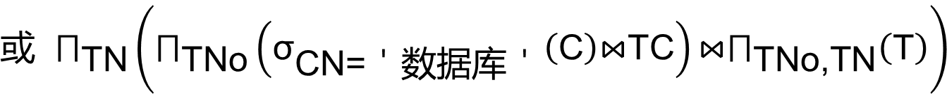
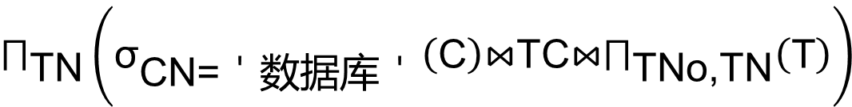
2.4 关系代数
等值连接与自然连接的区别
自然连接要求相等属性值的属性名相同，而等值连接不要求
自然连接是去掉重复列的等值连接
T（TNO，TN，Sex，Age，Prof，Sal，Comm，Dept）
C（CNO，CN，CT）
TC（TNO，CNO）
  [例]查询讲授“数据库”课程的教师姓名。
$${\text{⨅}}_{\text{TN}}\left({\text{σ}}_{\text{CN=}\text{＇}\text{数据库}\text{＇}}\left(\text{C}\right)\text{⋈}\text{TC⋈}{\text{⨅}}_{\text{TNo,TN}}\left(\text{T}\right)\right)$$
$$\text{或} {\text{⨅}}_{\text{TN}}\left({\text{⨅}}_{\text{TNo}}\left({\text{σ}}_{\text{CN=}\text{＇数据库＇}}\left(\text{C}\right)\text{⋈TC}\right)\text{⋈}{\text{⨅}}_{\text{TNo,TN}}\left(\text{T}\right)\right)$$

Slide 78
2.4 关系代数
除法运算：
  除法运算是二目运算，设有关系R（X，Y）与关系S（Y，Z），其中X，Y，Z为属性集合，R中的Y与S中的Y可以有不同的属性名，但对应属性必须出自相同的域。
  除法运算同时从行和列的角度进行运算，适合于包含“全部”之类的短语的查询。
关系R除以关系S所得的商是一个新关系P（X），P是R中满足下列条件的元组在X上的投影：元组在X上分量值x的像集Y_{x}包含S在Y上投影的集合：
Y_{x}为x在R中的像集，x =t_{r}[X]
R÷S = { tr[X] | tr∈R∧ΠY(S) ⊆ Yx}

Slide 79
2.4 关系代数
Y_{x}为x在R中的像集，x =t_{r}[X]
  举例说明
R÷S = { tr[X] | tr∈R∧ΠY(S) ⊆ Yx}
本题中X={A，B}={(a1,b2)，(a2,b4)，(a3,b5)}， ΠY(S) ={C，D}={(c3,d5)，(c4,d6)}，Z={F}={f3,f4}。
元组在X上各个分量值的像集分别为：(a1,b2)的像集为{(c3,d5)，(c4,d6)}；(a2,b4)的像集为{(c1,d3)}；(a3,b5)的像集为{(c2,d8)}。

Slide 80
2.4 关系代数
Y_{x}为x在R中的像集，x =t_{r}[X]
  举例说明
R÷S = { tr[X] | tr∈R∧ΠY(S) ⊆ Yx}
元组在X上各个分量值的像集分别为：(a1,b2)的像集为{(c3,d5)，(c4,d6)}；(a2,b4)的像集为{(c1,d3)}；(a3,b5)的像集为{(c2,d8)}。
S在Y上的投影为{(c3,d5)，(c4,d6)}。

Slide 81
2.4 关系代数
Y_{x}为x在R中的像集，x =t_{r}[X]
  举例说明
R÷S = { tr[X] | tr∈R∧ΠY(S) ⊆ Yx}
元组在X上各个分量值的像集分别为：(a1,b2)的像集为{(c3,d5)，(c4,d6)}；(a2,b4)的像集为{(c1,d3)}；(a3,b5)的像集为{(c2,d8)}。
R÷S = {(a1,b2)}
S在Y上的投影为{(c3,d5)，(c4,d6)}。

Slide 82
2.4 关系代数
与除法的定义相对应，本题中
  X={A,B}={(a1,b2),(a2,b4),(a3,b5)}，Y={C,D}={(c3,d5),(c4,d6)}
  Z={F}={f3,f4}
其中，元组在X上各个分量值的像集分别为：
  (a1,b2)的象集为{(c3,d5),(c4,d6)}
  (a2,b4)的象集为{(c1,d3)}
  (a3,b5)的象集为{(c2,d8)}
  S在Y上的投影为{(c3,d5),(c4,d6)}
显然只有(a1,b2)的像集包含S在Y上的投影，所以 R÷S={(a1,b2)}
Y_{x}为x在R中的像集，x =t_{r}[X]
R÷S = { tr[X] | tr∈R∧ΠY(S) ⊆ Yx}

Slide 83
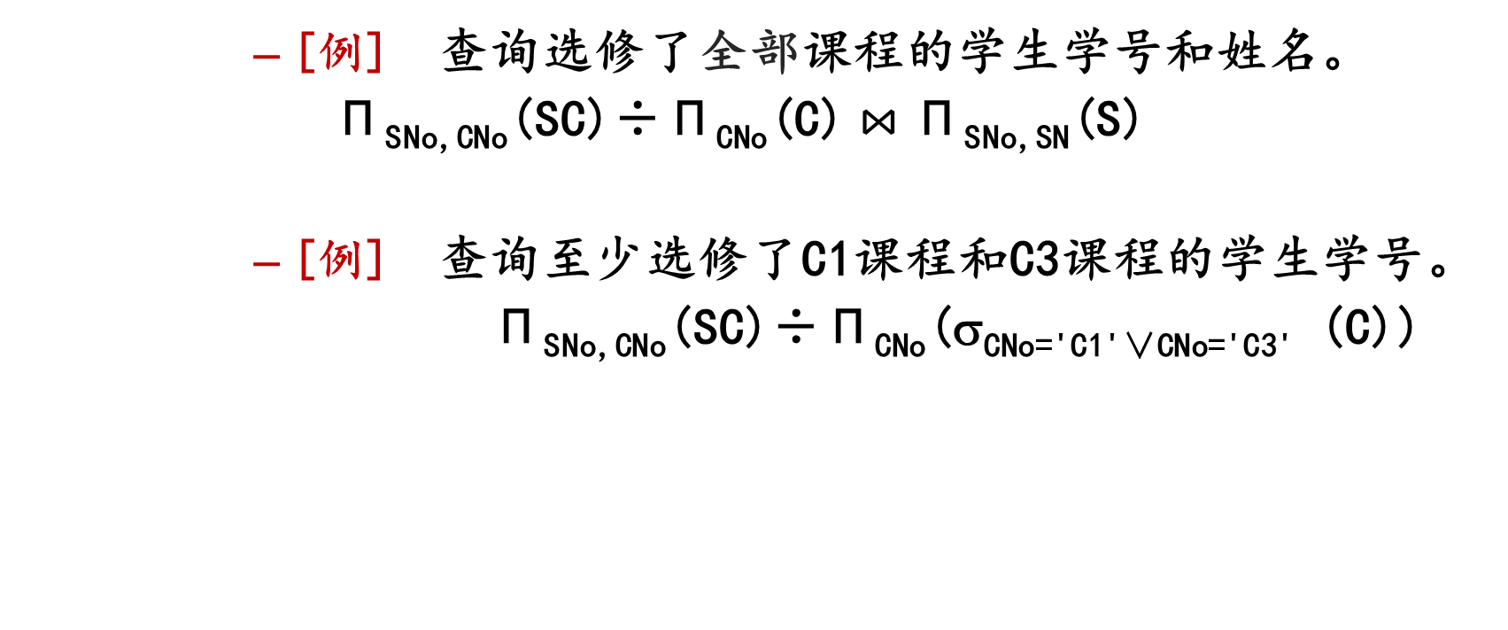
2.4 关系代数
  除法运算同时从行和列的角度进行运算，适合于包含“全部”和“至少”之类的短语的查询。
      [例] 查询选修了全部课程的学生学号和姓名。
      Π_{SNo,CNo}(SC)÷Π_{CNo}(C) $\text{⋈}$Π_{SNo,SN}(S)
      [例] 查询至少选修了C1课程和C3课程的学生学号。
      Π_{SNo,CNo}(SC)÷Π_{CNo}(σ_{CNo='C1'∨CNo='C3'} (C))

Slide 84
2.4 关系代数
  小结
等值连接
Θ连接
结果的区别
自然连接
适用于内容中包含全部、至少等查询
除法
（选读）
*关系代数完备性
*连接关系查询编写及通用步骤及查询优化

Slide 85
主要内容
01
关系模型的构成原理
OPTION
02
关系模式和关系数据库模式
OPTION
03
关系的完整性和码
OPTION
04
关系代数
OPTION
05
关系演算
OPTION

Slide 86
2.5 关系演算
元组关系演算

Slide 87
2.5 关系演算
本节目录
CONTENTS
定义
元组关系演算与关系代数的关系
举例说明
总结

Slide 88
2.5 关系演算
定义

Slide 89
2.5 关系演算
元组关系演算
定义：元组关系演算中，以元组为单位，通过谓词公式约束所要查找元组的条件，可以表示为：
{t | ϕ ( t ) }
其中：t为元组变量，即查询的目，ϕ 称为元组演算的谓词公式，即查询的条件。
      {t | ϕ ( t ) }表示使 ϕ ( t ) 为真的元组 t 的集合。

Slide 90
2.5 关系演算
ϕ ( t )可以通过原子公式、约束变量、自由变量、运算符构成
原子公式分3类：
R ( t )：R为关系名，表示t是R中的元组。
t [ i ]θu [ j ]： 表示“元组t的第i个分量与元组u 的第j个分量进行比较运算θ”，如t [2]<u [ 3 ]。
t [ i ]θC ：表示“元组t的第i个分量与常量C进行比较运算θ” ，如t [ 3 ]>5。

Slide 91
2.5 关系演算
ϕ ( t )约束变量与自由变量
若元组演算公式中的一个元组变量前有“全称量词”和“存在量词”，则称该变量为约束元组变量，否则称自由元组变量。
      在公式( ∃t ) ϕ ( t )和( ∀ t ) ϕ ( t )中, ϕ称为是量词的辖域。 t出现在(∀t)或(∃t)的辖域内，t 为约束元组变量，被量词所绑定。任何没有以这种方法显示绑定的变量都称为自由变量。

Slide 92
2.5 关系演算
任意ϕ ( t )的递归定义
  原子公式是公式
      设ϕ₁(t₁)和ϕ₂(t₂)是公式，则┐ϕ₁ (t₁) ，ϕ₁(t₁) ∧ϕ₂(t₂) ，ϕ₁ (t₁) ∨ϕ₂ (t₂)也是公式
      设ϕ ( t )是公式，t是ϕ ( t )中的元组变量，
      则( ∃t ) ϕ ( t ) ， ( ∀ t ) ϕ ( t )也是公式
  有限次使用上述规则得到的式子都是公式

Slide 93
2.5 关系演算
ϕ ( t )中运算符的优先级
公式运算符
高
      算术比较符：<，>，≤，≥，≠，=
      存在量词 ∃ 和全称量词 ∀
      逻辑运算符：¬ ，∧，∨，→
低

Slide 94
2.5 关系演算
元组关系演算
与关系代数的关系

Slide 95
2.5 关系演算
元组关系演算与关系代数的关系
  并操作
R
S
R∪S
A | B | C
a | b | c
d | a | f
c | b | d
A | B | C
d | a | f
b | g | a
A | B | C
a | b | c
d | a | f
c | b | d
b | g | a
{ t | R ( t ) ∨S ( t ) }

Slide 96
2.5 关系演算
元组关系演算与关系代数的关系
  差操作
R
S
R–S
A | B | C
a | b | c
d | a | f
c | b | d
A | B | C
b | g | a
d | a | f
A | B | C
a | b | c
c | b | d
{ t | R ( t ) ∧¬ S ( t ) }

Slide 97
2.5 关系演算
元组关系演算与关系代数的关系
  选择操作
R
A | B | C
a | b | c
d | a | f
c | b | d
A | B | C
a | b | c
c | b | d
{ t | R( t )∧F }
F表示B=‘b’

Slide 98
2.5 关系演算
元组关系演算与关系代数的关系
  投影操作
Π A, C (R)
R
A | B | C
a | b | c
d | a | f
c | b | d
A | C
a | c
d | f
c | d
{t ⁽²⁾|(∃u)（R(u)∧t[1]=u[1]∧t[2]=u[3]）}

Slide 99
2.5 关系演算
元组关系演算与关系代数的关系
  笛卡儿积操作
RxS
A | B | C | D | E
a1 | b1 | c1 | b1 | c1
a1 | b1 | c1 | b1 | c1
a1 | b1 | c1 | b2 | c2
a1 | b2 | c3 | b1 | c1
a1 | b2 | c3 | b1 | c1
a1 | b2 | c3 | b2 | c2
R
S
A | B | C
a1 | b1 | C1
a1 | b2 | C3
D | E
b1 | c1
b1 | c1
b2 | c2
{t^{（5）}| (∃u)(∃v) (R(u)∧S(v)∧t[1]=u[1]∧t[2]=u[2]
∧t[3]=u[3]∧t[4]=v[1]∧t[5]=v[2])}

Slide 100
2.5 关系演算
举例说明

Slide 101
2.5 关系演算
元组关系演算举例说明
  例:使用教学数据库进行元组关系演算
      学生关系： S（学号、姓名、性别、年龄）
      课程关系： C（课程号、课程名、先修课程号）
      选课关系： SC（学号、课程号、成绩）

Slide 102
元组关系演算举例说明
学生关系： S（学号、姓名、性别、年龄）
课程关系： C（课程号、课程名、先修课程号）
选课关系： SC（学号、课程号、成绩）
查询学生年龄大于等于20岁的学生姓名
{ t ⁽¹⁾ | (∃u)(S(u)∧u[4] ≥20∧ t[1]=u[2] )}
学号 | 姓名 | 性别 | 年龄
S1 | 王小艳 | 女 | 18
S2 | 李明 | 男 | 20
S3 | 司马南 | 男 | 18
S4 | 李昕 | 女 | 19
S5 | 成功 | 男 | 21
u

Slide 103
2.5 关系演算
元组关系演算举例说明
学生关系： S（学号、姓名、性别、年龄）
课程关系： C（课程号、课程名、先修课程号）
选课关系： SC（学号、课程号、成绩）
查询选修了课程名为“操作系统” 课程的所有学生的姓名
{t⁽¹⁾ | (∃u)(∃v)(∃w) (S(u) ∧SC(v) ∧C(w) ∧ w[2]=‘操作系统’
∧v[2]=w[1]∧u[1]=v[1] ∧t[1]=u[2] )}

Slide 104
2.5 关系演算
{t⁽¹⁾ | (∃u)(∃v)(∃w) (S(u)∧ SC(v) ∧C(w)∧ w[2]=‘操作系统’
∧v[2]=w[1]∧u[1]=v[1]∧t[1]=u[2] )}
S(u)
学号 | 课程号 | 成绩
S1 | C1 | 98
S1 | C4 | 78
S2 | C2 | 88
S1 | C2 | 98
S1 | C3 | 89
SC(v)
学号 | 姓名 | 性别 | 年龄
S1 | 王小艳 | 女 | 18
S2 | 李明 | 男 | 20
S3 | 司马南 | 男 | 18
S4 | 李昕 | 女 | 19
S5 | 成功 | 男 | 21
u
v
用Q表示
(∃u)(S(u)∧ u[1]=v[1] ∧ Q)
(∃v) (SC(v)∧v[2]=w[1] ∧P)
用P
表示
C(w)
课程号 | 课程名 | 先修课程号
C1 | 数据库 | C2
C2 | 操作系统 | C1
C3 | 数据结构 | C1
C4 | 微机原理 | C3
(∃w) (C(w)∧ w[2]='操作系统')
w

Slide 105
2.5 关系演算
使用元组关系演算实现查询的注意事项
语句形式化过程需要注意如下问题
准确地从查询语句中提取谓词，即元组变量和元组分量所满足的谓词条件。
涉及某个关系上的全部个体或某个个体时，使用限于该关系的“限定谓词”。
准确确定量词和量词的辖域，当辖域中多于一个谓词时必须注意括号的使用。

Slide 106
2.5 关系演算
小结
原子公式
元组关系演算
自由变量
{t | ϕ（t）}
构成
约束变量
关系演算
运算符
域关系演算

Slide 107
2.5 关系演算
域关系演算

Slide 108
2.5 关系演算
本节目录
CONTENTS
定义
域关系演算举例
域关系演算语言
总结

Slide 109
2.5 关系演算
定义

Slide 110
2.5 关系演算
域关系演算的定义
定义
  以元组中的域为单位，按照谓词公式所约束的条件查询所需的元组，表示为：
{ <x₁, x₂, …, x_{n}> | R(x₁, x₂, …, x_{n}) }
其中x₁, x₂, …, x_{n}代表域变量，即元组的分量，R代表由原子构成的公式。
R的定义如元组关系演算，同样是反复由原子公式、自由变量、约束变量和运算符构成。

Slide 111
2.5 关系演算
域关系演算举例

Slide 112
2.5 关系演算
域关系演算举例
  学生关系： S（学号、姓名、性别、年龄）
  课程关系： C（课程号、课程名、先修课程号）
  选课关系： SC（学号、课程号、成绩）
查询学生年龄大于等于20岁的学生姓名，学号，性别和年龄
{ <姓名，学号，性别，年龄> | (<姓名，学号，性别，年龄> ∈ S∧ 年龄>20] )}

Slide 113
2.5 关系演算
域关系演算举例
学号 | 姓名 | 性别 | 年龄
S1 | 王小艳 | 女 | 18
S2 | 李明 | 男 | 20
S3 | 司马南 | 男 | 18
S4 | 李昕 | 女 | 19
S5 | 成功 | 男 | 21
u

Slide 114
2.5 关系演算
域关系演算举例
  学生关系： S（学号、姓名、性别、年龄）
  课程关系： C（课程号、课程名、先修课程号）
  选课关系： SC（学号、课程号、成绩）
查询学生年龄大于等于20岁的学生姓名
{ <姓名> | ∃学号，性别，年龄(<姓名，学号，性别，年龄> ∈ S ∧ 年龄>20] )}

Slide 115
2.5 关系演算
域关系演算举例
学号 | 姓名 | 性别 | 年龄
S1 | 王小艳 | 女 | 18
S2 | 李明 | 男 | 20
S3 | 司马南 | 男 | 18
S4 | 李昕 | 女 | 19
S5 | 成功 | 男 | 21
u

Slide 116
2.5 关系演算
域关系演算语言

Slide 117
2.5 关系演算
域关系演算语言
QBE（Query By Example）
它是一种高度的非过程化，基于屏幕表格的查询语言。
用户通过填写表格，并给出查询事例的方式获取结果。
给出的查询事例是域变量。

Slide 118
2.5 关系演算
域关系演算语言
QBE使用的表格形式
关系名
属性1
…
属性n
操作命令
…
属性值或查询条件
属性值或查询条件
P.（打印或显示）
U.（修改）
I.（插入）
D.（删除）

Slide 119
2.5 关系演算
域关系演算语言
QBE使用步骤
1.出现空白表格，用户在第一行的最左边栏中填写关系名
Student
2.显示该关系的属性名
Student | Sno | … | Sdept
3.用户在表格上构造查询需要
Student | Sno | … | Sdept
 | P.0001 |  | 计算机

Slide 120
2.5 关系演算
域关系演算语言
通过例子学习QBE语言
QBE语言例子：全表查询和单表条件查询
显示全部学生信息
S | SNO | … | Dept
P |  | …
查询年龄大于18岁的女学生姓名
S | SN | SEX | … | Age
 | P.赵亦 | =‘女’ | … | >18
需要同时满足的条件写在一行中。

Slide 121
2.5 关系演算
域关系演算语言
通过例子学习QBE语言
QBE语言例子：全表查询和单表条件查询
查询年龄大于18岁或者女学生的姓名
S | SN | SEX | Age
 | P.赵亦 | =‘女’
 | P.钱尔 |  | >18
或关系的条件写在两行中。

Slide 122
2.5 关系演算
域关系演算语言
通过例子学习QBE语言
QBE语言例子：全表查询和单表条件查询
查询选修C1课程的学生的姓名
SC | SNO | CNO | …
 | S1 | C1
S | SNO | SN | Dept
 | S1 | P.赵亦
在进行多表查询的连接过程中，需要给出相同例子的域变量。

Slide 123
2.5 关系演算
域关系演算语言
QBE语言例子
把刘伟教师转到信息系
QBE语言修改
T | TN | SEX | DEPT
U | 刘伟 |  | 信息
QBE语言插入
在SC表中插入一条记录
SC | SNO | CNO | SCORE
I. | S6 | C1

Slide 124
2.5 关系演算
域关系演算语言
QBE语言例子
删除S1同学选修的C1课程信息
SC | SNO | CNO | SCORE
D. | S1 | C1
QBE语言删除

Slide 125
2.5 关系演算
小结
元组关系演算
关系演算
形式化表示
域关系演算
QBE语言
{ <x₁, x₂, …, x_{n}> | R(x₁, x₂, …, x_{n}) }

Slide 126
本章总结
介绍了域和笛卡儿积的基础上，给出了关系和关系模式的形式化定义，
讲述了关系的性质，指出关系、二维表之间的联系。
系统地介绍了关系型数据库准确刻画客观世界的约束以及实现约束的主要方法，其中包括关系的实体完整性和码、关系的参照完整性和外码、关系的自定义完整性。
详细介绍了关系代数和关系演算两种关系运算，讲解了关系代数、元组关系演算语言和域关系演算语言的具体使用方法。
复习重点
通过笛卡尔积产生关系模型的方法
关系的行、列和原子化性质
关系的主码与实体完整性的关系
关系的外码与参照完整性的关系
关系代数的基本运算符和专用运算符。

